Slide 1

Bases da Modelagem Relacional

Slide 2
A Dinâmica do Mercado
Panorama de Dados
Dados em todos os lugares
IT
DW
Grupos
NUVEM
Pessoas tomam decisões
BDs
X
Os negócios se movem rapidamente!
← lacuna de inteligência →
2

Slide 3
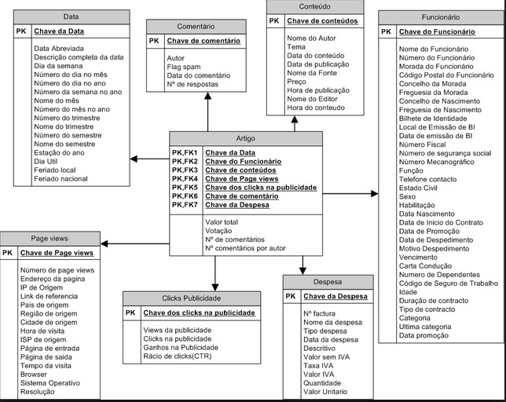
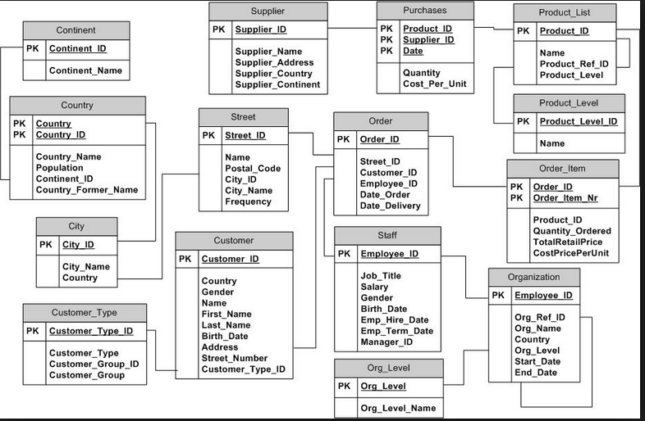

Relacional x Dimensional
Estrutura Complexa
Concebida nos Anos 70
Todas Tabelas Normalizadas
Não se aplica esse conceito
Joined complexo
Estrutura Intuitiva
Concebida nos Anos 60
Tabelas de Fato (Núcleo) Normalizadas
Dimensões, funcionam como filtros e são usualmente desnormalizadas. São ponto de entrada nas pesquisas.
Joined simplificado
3

Slide 4

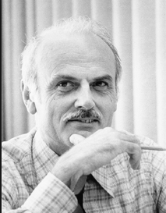

Vultos do Mundo Relacional
Donald Chamberlin
Criador da Linguagem SQL
Edgar Frank Codd
Criador do banco de dados relacional
Peter Chen
Criador do Modelo de Entidade e Relacionamento

Slide 5
Abordagem Relacional
Um banco de dados relacional ou uma base de dados relacional é um sistema de armazenamento de dados baseado nos relacionamentos entre elementos de dados buscando uma normalização dos dados.
Entendemos por normalização a técnica criada a partir do trabalho de Codd, voltada a eliminação de redundância. Foram vários os especialistas que trabalharam e indicaram técnicas de normalização como Tom DeMarco, Ivar Jacobson, CJ Date, entre outros.
Preferencialmente, utilizaremos a proposta metodológica proposta por Chris Gane, um dos principais autores, nas referências técnicas de modelagem relacional.

Slide 6
MER – Modelo de Entidade e Relacionamento

Slide 7
MER – Modelo de Entidade-Relacionamento
A Modelagem de Entidade-Relacionamento, foi criada por Peter Chen, ainda em 1976. É uma das técnicas mais usadas na modelagem conceitual para bancos de dados relacionais.
A técnica objetiva construir um modelo que represente as necessidades do negócio.
Trata-se de uma técnica de reconhecida simplicidade, o que ajudou muito em sua popularização.
Substitui, com êxito, a técnica dos DFDs (Diagramas de Fluxo de Dados), que foi muito usada nos anos 1980 e princípio dos anos 1990.

Slide 8
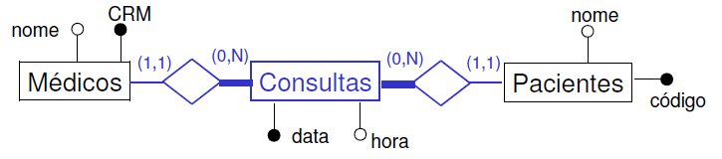
MER – Modelo de Entidade-Relacionamento
No exemplo temos os dados de Consultas (Transação) sendo relacionadas a dados Mestres (Médicos e Pacientes) que são relacionados através de chaves (Código do Paciente e CRM de Médicos). Notamos que cada um Médico atende a um Paciente, mas que podemos ter entre 0..N consultas numa agenda de consultas diária.

Slide 9
Modelo Entidade-Relacionamento
Organização dos dados:
Origem de Dados
Trata-se de uma modelagem voltada ao controle e não a gestão.
Cada Entidade, Atributo ou Relacionamento é concebido para podermos controlar o negócio, isto é, saber o preço de um produto, seu saldo, a última compra de um cliente ou seu telefone.
Não estamos preocupados em saber por que o cliente deixou de comprar, por exemplo?
Banco de Dados
Sistemas Legados
ERP/CRM
Dados de usuários
Entidade
Vendedor
Nuvem
Atributo
NomeVendedor
Fontes Diversas
Relacionamento
Atende

Slide 10
Modelo Entidade-Relacionamento Cardinalidade
1
N
1 para N
N para 1
N para N
1 para 1
Vendedor
Atende
Cliente
N
1
Funcionário
Pertence
Departamento
N
N
Cliente
Compra
Produto
1
1
Funcionário
Gerencia
Departamento

Slide 11
Exemplificando a questão…
A empresa Vendas Ltda deseja um Sistema que armazene os dados referentes ao seus negócios.
Atualmente o processo funciona da seguinte forma:
Cada vendedor é responsável por atender um grupo de clientes que quando interessados em algum produtos fazem os pedidos.
Cada Pedido que chega é composto de itens com as quantidades de cada produto e valor unitário por produto, nosso sistema deve verificar se o produto existe em estoque, caso exista o Produto é separado e enviado a um distribuidor responsável por fazer a entrega ao cliente.

Slide 12
Solução
Passo 1: identifica – se as Entidades
Cada vendedor é responsável por atender um grupo de clientes que quando interessados em algum produtos fazem os pedidos.
Cada Pedido que chega é composto de itens com as quantidades de cada produto e valor unitário por produto, nosso sistema deve verificar se o produto existe em estoque, caso exista o Produto é separado e enviado a um distribuidor responsável por fazer a entrega ao cliente.
Vendedor
Pedidos
Cliente
ItensPedido
Produto
Estoque
Distribuidor

Slide 13
Modelo Entidade-Relacionamento
Passo 2: Criação dos relacionamentos
Faz
ItensPedido
Possui
Pedidos
Cliente
Verifica
Vendedor
Atende
Estoque
Separa
Produto
Entrega
vai
Distribuidor

Slide 14
Modelo Entidade-Relacionamento
Passo 3: Definir a Cardinalidade entre os relacionamentos
N
1
N
Faz
1
N
ItensPedido
Possui
Pedidos
Cliente
N
N
Verifica
1
Vendedor
Atende
1
1
N
Estoque
Separa
Produto
N
Entrega
1
vai
N
Distribuidor

Slide 15
MER – Os Atributos
São informações que qualificam e caracterizam uma entidade, nos seus detalhes.
Uma entidade necessita de pelo menos dois atributos para ser caracterizada como entidade.
Quando pensamos nas entidades de dados Mestres, como clientes, produtos, entre outras, facilmente percebemos que são inúmeros seus atributos (Nome, Endereço, Maior Compra; Descrição, Preço, Peso). Mas, facilmente também notamos que os dados de Referência, como tipo de produto e estado, podem ter dois atributos apenas (Código do Tipo e Descrição do Tipo; Sigla do Estado, Nome do Estado).

Slide 16
MER – Os Atributos
Atributo Simples: Contém um único valor indivisível.
Exemplos: Descrição, Preço, Peso, para Produtos.
Atributo Composto: Contém mais de um valor
Exemplo: Endereço (Tipo de Logradouro, Nome do Logradouro, Número e Complemento).
Atributo Multivalorado: Contém várias ocorrências
Exemplo: Telefone (Residencial, Comercial, Celular, Recado)
Atributo Determinante: Aquele que garante a unicidade de cada ocorrência da Entidade.
Exemplo: Cliente (Código), Aluno (Número da Matrícula)

Slide 17
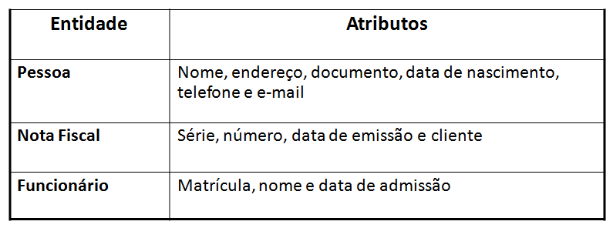
MER – Os Atributos
Exemplos de Atributos

Slide 18
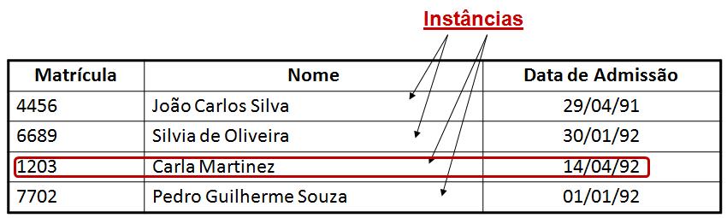
MER – As Instâncias
É cada existência ou ocorrência de um objeto na Entidade, um conjunto de valores.

Slide 19
MER – As Tuplas
É a estrutura de atributos relacionados e interdependentes que residem em uma entidade.
Equivale a uma instância ou ocorrência de uma entidade (modelo lógico) e a um registro ou linha da tabela (modelo físico).

Slide 20
MER – Chave Primária
Cada Entidade possui uma forma única e exclusiva para identificar cada um de seus elementos. Se pensarmos numa pessoa física, podemos identifica-la exclusivamente por seus documentos como RG, CPF, Número da Carteira de Seguro Saúde ou Número da Carteira Profissional.
Todos esses atributos identificam a pessoa como cidadão, contribuintes, beneficiário do serviço de saúde e como trabalhador.
Fazendo uma associação, as instâncias de uma entidade precisam de alguma coisa que as identifique de maneira única e exclusiva, garantindo que as informações não se repitam.
Pensemos no exemplo Bazar... Pense o que ocorreria se dois clientes tivessem o mesmo código?

Slide 21
MER – Chave Primária
Chamamos de chave Primária o atributo que identifica uma única ocorrência dentro de uma entidade.
Percebemos que nem todos os atributos são boas chaves (Exemplo: data de nascimento, telefone, endereço e nome).
Normalmente são utilizados campos numéricos como chave primária de uma entidade, pois em um SGBD sua localização é muito mais rápida.
Toda tabela deve conter uma chave primária.
Caso não exista um atributo que possa assumir a chave primária, se faz necessário criá-lo.
Notes:
Indíce clustered - é aquele cuja ordem física das páginas é a mesma ordem do índice.
Usar em tabelas que não possuam frequentes atualizações.
Indíce noncluster – é feito por ponteiro.

Slide 22
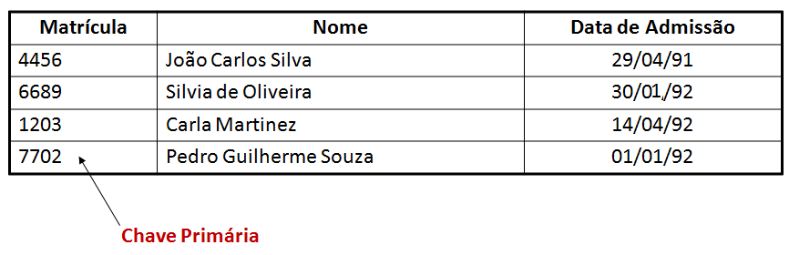
MER – Chave Primária
Chave Primária – Exemplo
Entidade: Funcionário

Slide 23
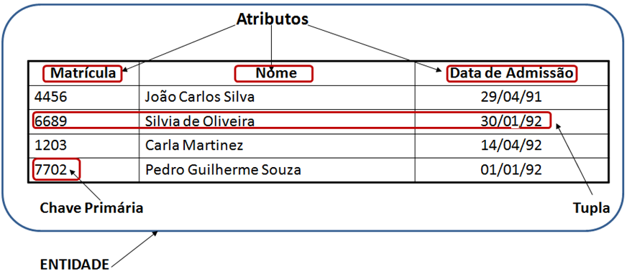
MER – Componentes...
Entidade, Atributo, Tupla e Chave Primária

Slide 24
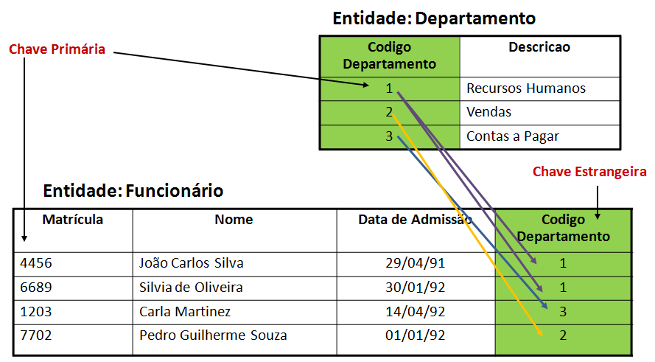
MER – Chave Estrangeira
É o atributo que estabelece uma relação entre entidades. A entidade relacionada possui a chave primária de outra entidade ou até da mesma entidade (auto-relacionamento). Assim, para sabermos o nome do departamento onde o funcionário trabalha, basta termos o código do departamento.

Slide 25
MER – Chaves Auxiliares/Secundárias
São usadas como meios alternativos de classificação ou de pesquisa em entidades.
Muitas vezes precisamos obter um lista ordenada de clientes, por ordem alfabética, por exemplo. Nesses casos podemos criar várias chaves secundárias para buscar ou ordenar dados semelhantes em ordem ascendente ou descendente.
Um dos grandes benefícios dos bancos de dados é sua capacidade de construção dessas ordenações sem que seja necessário criarmos uma chave previamente destinada a obtenção desse ordenamento.
Todavia, o banco de dados relacional, por exemplo, promove essa ordenação no momento em que a ordenação for solicitada, o que pode resultar em desempenho abaixo do esperado. A alternativa, nesse caso, é a construção de um índice auxiliar, cujo campo base é uma chave secundária.

Slide 26
MER – Entidade Forte
São entidades de dados que possuem alto grau de independência com relação à sua existência e identificação.
Toda entidade forte possui atributos candidatos a chave primária.
Exemplificando:
Funcionário
Departamento
Pedido

Slide 27
MER – Entidade Fraca
São entidades que dependem de outras para sua existência. Dependem de uma Entidade Forte, de onde derivam.
A entidade fraca no modelo lógico não possui uma identificação exclusiva, justamente por apenas possuir itens da entidade forte.
Nas entidades fracas, quando passamos ao modelo físico, teremos uma chave primária que será sempre formada por uma chave estrangeira, que associa a entidade fraca a forte, adicionada a um atributo da própria entidade fraca, geralmente um número auto-incrementável ou ainda de uma chave primária de outra entidade.

Slide 28
MER – Entidade Fraca
Exemplificando:
A entidade Dependente, é ligada a entidade Funcionário, da qual depende. Se o funcionário for demitido, todos os seus dependentes deixam de receber os benefícios que possuíam por depender do funcionário. A chave primária de Dependente será o código do funcionário acrescido de um contador (primeiro, segundo, terceiro...) dependente.
A entidade Item do Pedido, é ligada a entidade Pedido, que como seu nome indica é mero item do pedido. Todavia, cada item precisa ser identificado e uma forma de fazermos isso é termos uma chave que seja composta por dois atributos: Número do Pedido acrescido do Código do Produto, ambas primárias em suas respectivas entidades.

Slide 29
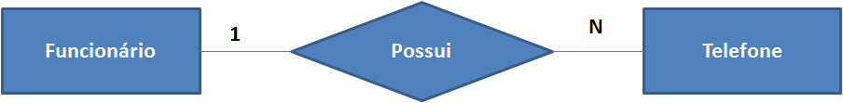
MER – Entidades Relacionadas
No exemplo, vamos indicar duas Entidade, Funcionário e Telefone, que tem um claro relacionamento (o funcionário possui de 0 a “N” telefones). Chamamos a essa situação de “atributos multivalorados” que nos leva:
Funcionário tem como chave primária seu número de registro.
Telefone tem como chave estrangeira, a chave primária da entidade Funcionário.
Telefone precisa de uma chave primária que será o Número do Registro acrescido do Número do Telefone.
A chave primária da nova tabela é a combinação da chave estrangeira e o valor do atributo.
No Registro
Nome
CPF
No Registro
Telefone
Tipo_Fone
Chave Primária

Slide 30
MER – Como identificar entidades
Toda entidade tem um nome, em geral um substantivo como são Cliente, Funcionário, Produto ou Pedido.
Notar que esse será o nome da entidade que estará sempre no singular, mesmo porque qualquer entidade terá mais de uma ocorrência, ou seja, em Cliente teremos vários clientes, assim como em pedidos teremos vários pedidos.
Cada entidade deverá representar algo da realidade da organização que desejamos representar. São significantes para uma clínica médica as especialidades dos médicos. Faz sentido uma entidade Médico e outra Especialidade. Já se o médico é cliente de um restaurante onde almoça, sequer sua profissão pode constar no cadastro. Sua especialidade, mais raramente ainda será controlada.
Basicamente, qualquer informação relevante para uma organização ou negócio precisará estar representada em alguma entidade.

Slide 31
MER – Como identificar entidades
Toda entidade precisa ter identificador único e exclusivo, que será sua chave primária. Este pode ser natural a entidade, como um atributo próprio da entidade ou ser artificial. Um código, para uma entidade Pessoa é uma entidade artificial que só vale naquela circunstância. Já o número de uma Nota Fiscal é natural da entidade Nota Fiscal.

Slide 32
Normalização

Slide 33
Normalização
É um instrumento para verificar a qualidade e simplicidade (redução da complexidade) dos nossos projetos de bancos de dados.
São aplicações de regras ao projeto que irão garantir a eliminação de redundâncias e valores nulos, o que irá reduzir o tempo de acesso aos disco, sua complexidade estrutural e o espaço físico necessário para mantê-los.

Slide 34
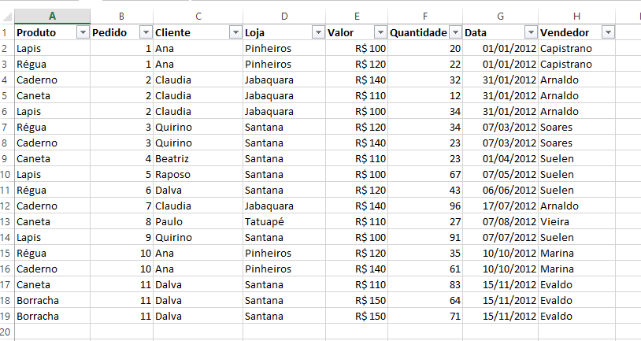
Normalização
Normalização de Dados
Tomemos uma planilha para analisarmos:

Slide 35
Normalização
Revendo nosso “velho conhecido” bazar temos alguns problemas
Para saber quais clientes compraram réguas, teríamos que ler linha a linha da tabela.
Para saber o endereço de um cliente, teríamos que redigitá-lo a cada compra que fizesse.
Se excluirmos a compra do Raposo, eliminaremos todas as suas referências, pois só temos uma ocorrência dele.

Slide 36
Normalização
As formas normais, ou a normalização dos dados, são um conjunto de restrições que quando satisfeitas deixarão nossa base de dados otimizada. São cinco as formas normais a serem estudadas, mas na prática nosso curso será focado nas três primeiras, que são as mais usuais e praticadas.

Slide 37
Normalização
Antecedente
Antes de serem aplicadas as formas normais devemos “atomizar” os atributos de acordo com as necessidades do negócio, todavia a recomendação que se faz é que sempre se procure detalhar o máximo possível cada atributo.
Assim em vez de Endereco_Cliente será preferível termos Tipo_Logradouro, Nome_Logradouro, Numero_Logradouro, Complemento_Logradouro, CEP_Cliente.
A depender da estratégia podemos ter Cidades e Estados numa tabela isolada, assim como bairros ou estarem todos dentro da tabela de CEPs.

Slide 38
Normalização
Primeira Forma Normal (1FN)
Uma entidade está na primeira forma normal quando nenhum de seus atributos (na estrutura) possuir repetições.
Solução:
Separar o dado que se repete em uma nova entidade.
Levar-se a chave primária da entidade original para a nova entidade.
Podemos localizar um atributo que unido a chave primária, formará a chave da nova entidade ou criarmos um atributo identificador para esta nova entidade, que é chamado de chave artificial.

Slide 39
Normalização
Primeira Forma Normal (1FN)
Notemos que vários produtos estão num mesmo pedido, portanto estes elementos precisam ser retirados da estrutura.
Aplicando a primeira forma normal, podemos criar dois grupos:
Pedido
Item
O número do pedido é nossa natural chave primária.

Slide 40
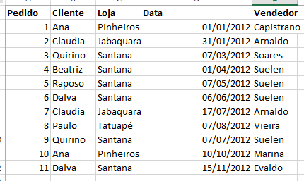
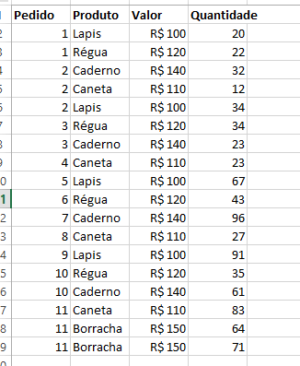
Normalização
Normalização de Dados - Primeira Forma Normal (1FN)
Tabela de Pedido (Elementos que compõem a estrutura original, excluindo os elementos repetidos).
Tabela Itens_Pedido (temos os dados que compõem os elementos repetidos da estrutura original, tendo como chave primária o campo Nr. Pedido e o produto).

Slide 41
Normalização
Normalização de Dados - Segunda Forma Normal (2FN)
Uma entidade está na segunda forma normal, se já estiver na 1FN e quando todos os seus atributos não chave dependerem unicamente da chave.
Solução: Separar os atributos repetidos que não fazem parte (dependência parcial) exclusivamente da chave primária, e criar uma nova entidade.

Slide 42
Normalização
Normalização de Dados - Segunda Forma Normal (2FN)
Como sabemos, não podemos identificar o produto por seu nome, mas por um código. Nessas condições é fácil notar que sua descrição dependerá apenas do código do produto e não do número do pedido.

Slide 43
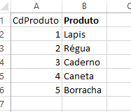
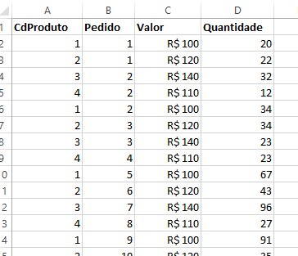
Normalização
Normalização de Dados - Segunda Forma Normal (2FN)
Tabela Produto (Contém os elementos que são identificados (dependentes) através do produto).
Tabela Item
(Contém os elementos originais, excluídos os campos que são dependentes apenas do Produto. A chave primária será o atributo participante da chave primária da tabela origem).

Slide 44
Normalização
Normalização de Dados - Terceira Forma Normal (3FN)
Uma entidade está na terceira forma normal, se já estiver na 2FN e quando todos os seus atributos não chave não dependem de nenhum outro atributo não chave, ou seja, um atributo não deve depender de outro atributo (dependência transitiva).
Solução: Quando o atributo for resultante de cálculo, devemos simplesmente excluir esse atributo, uma vez que ele não acrescenta nada no modelo de dados. Se for um grupo de informações relacionadas, devemos aplicar a segunda forma normal. Se for um atributo de outra entidade, devemos levá-lo à entidade da qual depende.

Slide 45
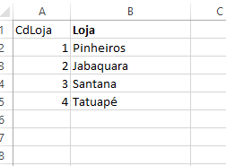
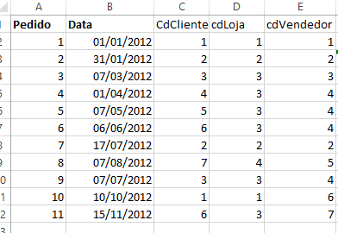
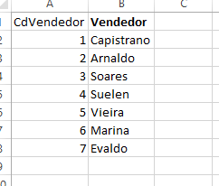
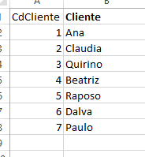
Normalização
Normalização de Dados - Terceira Forma Normal (3FN)
Quando observamos nosso vendedor e nosso cliente, notamos que ambos se relacionam ao pedido, mas não são dependentes destes. Na verdade o pedido é uma relação constituída pelo cliente que pede ao vendedor o produto.

Slide 46
Normalização
Normalização de Dados - Quarta Forma Normal (4FN)
Uma entidade está na quarta forma normal, se já estiver na 3FN e não pode ter dependência multivalorada.
Solução: Quando temos um Produto que é de uma Categoria e é fabricado por vários Fornecedores ou ainda quando o Produto fabricado por um Fornecedor se enquadra em mais de uma categoria precisamos separar essas ocorrências em tabelas adequadas.

Slide 47
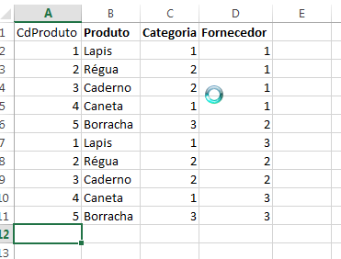
Normalização
Normalização de Dados - Quarta Forma Normal (4FN)
É possível observar que há produtos de várias categorias e o mesmo produto é fabricado por vários fabricantes, nesse hipotético exemplo. Caberia, então a separação de Produto, Categoria e Fornecedor em tabelas distintas.
Notar que essa é uma situação que depende diretamente de regra de negócio associada. Por exemplo, se recomenda fortemente que se crie um código para cada produto específico.

Slide 48
Normalização
Normalização de Dados - Quinta Forma Normal (5FN)
Situação teórica, raramente aplicável.
Uma entidade está na quinta forma normal, se já estiver na 4FN e não for possível reconstruir as informações originais a partir de registros menores, resultado de sua decomposição relativa a um registro principal. Isso ocorre quando temos um relacionamento múltiplo num sistema e este não puder ser montado apenas a partir de junções (join) de registros menores.

Slide 49
Normalização - Roteirização
Formas | Procedimentos
1 FN | Decompor a entidade em uma ou mais entidades, sem grupos repetitivos; Destacar um ou mais atributos como chave primária da(s) nova(s) entidade(s), e este será concatenado com a chave primária da entidade original; Estabelecer o relacionamento e a cardinalidade entre a(s) nova(s) entidade(s) gerada(s) e a entidade geradora; Criar relacionamentos 1:N entre a entidade original e a entidade criada.
2 FN | Para entidades que contenham chaves primárias concatenadas, destacar os atributos que tenham dependência parcial em relação à chave primária concatenada; Criar uma entidade que conterá esses atributos, e que terá como chave primária o(s) atributo(s) do(s) qual(quais) se tenha dependência parcial. Serão criadas tantas entidades quantos forem os atributos da chave primária concatenada, que gerem dependência parcial. Estabelecer o relacionamento e a cardinalidade entre a(s) nova(s) entidade(s) gerada(s) e a entidade geradora.
3 FN | Verificar se existem atributos que sejam dependentes transitivos de outros que não pertencem à chave primária, sendo ela concatenada ou não, bem como atributos que sejam dependentes de cálculo realizado a partir de outros atributos. Destacar os atributos com dependência transitiva, gerando uma nova entidade com esse atributo e cuja chave primária é o atributo que originou a dependência. Eliminar os atributos obtidos por cálculos realizados a partir de outros atributos.

Slide 50
Normalização: Processo Prático
Primeira Etapa:
Uma relação se encontra na primeira forma normal se todos os domínios de atributos possuem apenas valores atômicos (simples e indivisíveis) e que os valores de cada atributo na tupla seja um valor simples.
Assim sendo todos os atributos compostos devem ser divididos em atributos atômicos e deve existir uma forma exclusiva a identificar esse domínio, nomeado chave primária.
Em seguida deve-se eliminar os grupos de repetição existentes no registro identificado pela chave primária.
Palavra Chave: Grupos de Repetição

Slide 51
Normalização: Processo Prático
Segunda Etapa:
Uma relação se encontra na segunda forma normal quando estiver na primeira forma normal e todos os atributos que não participam da chave primária são dependentes desta. Assim devemos verificar se todos os atributos são dependentes da chave primária e retirar-se da relação todos os atributos de um grupo não dependente que dará origem a uma nova relação, que conterá esse atributo como não chave. Desta maneira, na segunda forma normal evita inconsistências devido a duplicidades.
As tabelas geradas a partir da aplicação da 2ª FN devem ter os segmentos separados e inseridos em nova tabela.
Palavra Chave: Separar Segmentos

Slide 52
Normalização: Processo Prático
Terceira Etapa:
Uma relação estará na terceira forma normal, quando estiver na primeira forma norma e todos os atributos que não participam da chave primária são dependentes desta porém não transitivos. Assim devemos verificar se existe um atributo que não depende diretamente da chave, retirá-lo criando uma nova relação que conterá esse grupo de atributos, e defina com a chave, os atributos dos quais esse grupo depende diretamente.
Palavra Chave: Chave Estrangeira

Slide 53
Normalização: Exemplo
1ª Etapa: Eliminar Grupos de Repetição
Pedido: Número do Pedido, Valor do Pedido, Data do Pedido, Código do Cliente, Nome do Cliente.
Item: Número do Pedido, Código do Produto, Nome do Produto, Quantidade Vendida , Saldo do Produto, Preço do Produto.
Valor Total do Pedido: A opção por manter esse atributo, em oposição a teoria da normalização é plenamente justificável. Esse valor pode ser aquele da data da geração ou da impressão do pedido, que a partir do cálculo não pode mais ser alterado.

Slide 54
Normalização: Exemplo
2ª Etapa: Separar Segmentos da Chave Composta Primária
Item: Número do Pedido, Código do Produto, Quantidade Vendida, Preço do Produto (na data da criação do pedido).
Produto: Código do Produto, Nome do Produto, Saldo do Produto, Preço do Produto.
O Preço aparece nas duas tabelas, pois em item é o valor na data da geração do pedido (portanto fixo) e no produto é o valor que muda ao longo do tempo.

Slide 55
Normalização: Exemplo
3ª Etapa: Chave Estrangeira
Pedido: Número do Pedido, Valor do Pedido, Data do Pedido, Código do Cliente.
Cliente: Código do Cliente, Nome.

Slide 56
Normalização: Exemplo
Pedido: Número do Pedido, Valor do Pedido, Data do Pedido, Código do Cliente, Código do Vendedor (que originará outra tabela), etc.
Cliente: Código do Cliente, Nome, Endereço (um ou quatro atributos?), telefone (separado do DDD e do ramal?), etc.
Item: Número do Pedido, Código do Produto, Quantidade Vendida, Preço do Produto, etc
Produto: Código do Produto, Nome do Produto, Saldo do Produto, Preço do Produto, etc

Slide 57
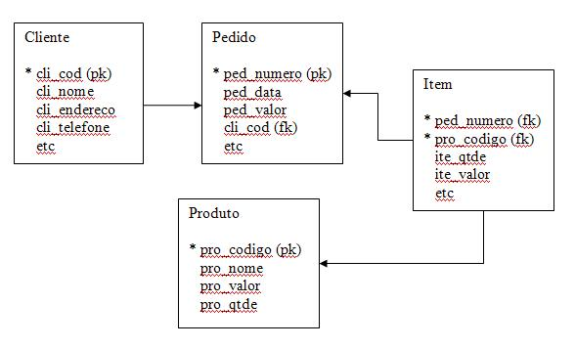
Normalização: Processo Prático

Slide 58
Copyright © 2016 Prof. Jorge Surian
Todos direitos reservados. Reprodução ou divulgação total ou parcial deste documento é expressamente proíbido sem o consentimento formal, por escrito, do Professor (autor).

